Slide 1
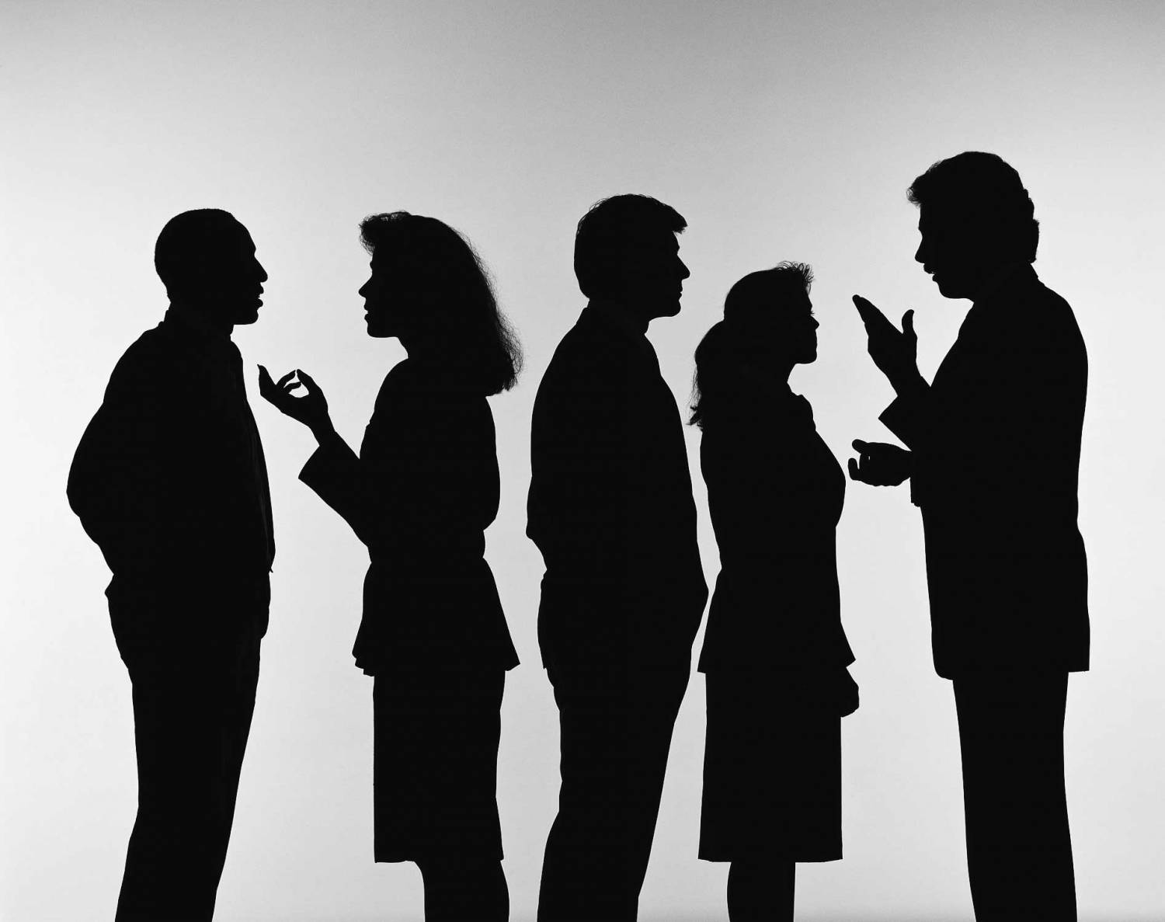
Формы речевой коммуникации

Slide 2
Диалог
- (от греч.— разговор, беседа) называется форма речи, состоящая из обмена высказываниями-репликами, характеризую­щаяся ситуативностью (зависимостью от обстановки разговора), контекстуальностъю (обусловленностью предыдущими высказыва­ниями), непроизвольностью и малой степенью организованности (неза­планированным характером).
-Диалог считают первичной, естественной формой языкового общения. Генетически он восходит к устно-разговорной сфере, для которой характерен принцип экономии средств словесного выра­жения.
-Информативная полнота диалогической речи в значитель­ной степени обеспечивается интонацией, мимикой и жестами ситу­ативной обусловленностью.
-Для диалога характерны полифункциональность форм, семанти­ческий синкретизм, экспрессивность, словотворчество.

Slide 3
Виды диалога:
Основные языковые особенности диалога:
наличие повторов и переспросов в реагирующих репликах;
синтаксическая неполнота реплик, компенсируемая за счет предыдущего высказывания;
обилие вопросительных и побудительных предложений.
стимулирующих реплик.
Информативный
Прескриптивный
Диалог — обмен мнениями
Диалог, ведущийся с целью установления/регулирования межличностных отношений
Праздноречивый

Slide 4
Общие правила диалога таковы:
Базовые нормативные принципы, регулирующие поведе­ние собеседников (так называемых коммуникативных максим П. Грайса):
получателю сообщения рекомендуется выслушивать обращенное к нему высказывание;
вопрос требует ответа;
повеление требует ответа действием или словом;
повествование требует ответа повествованием или внимательным молчанием — отсутствием речи, когда слушающий извещает говорящего о том, что его речь принята и понята, выражением! лица, жестом, междометием, повтором слова.
Максима кооперации
Максима количества
Максима качества
Максима релевантности
Максима способа коммуникации

Slide 5
Монолог
- форма речи, образуемая в результате активной речевой деятель­ности, рассчитанная на пассивное и опосредованное восприятие и практически, не связанная с речью собеседника ни в содержательном, ни в структурном отношении.
Основные коммуникативные ситуации употребления моноло­га:
-сфера искусства
-ораторские выступления
-общение по телеви­дению и радио
-ситуация обучения (речь учителя в классе и т.п.)
-в бытовом общении монологическая речь встречается крайне редко.

Slide 6
Признаки монологической речи:
Классификация монолога по цели высказывания:
относи­тельно большая протяженность реплик;
композиционную слож­ность; обращенность не к собеседнику, а к самому себе;
стремление выйти за непосредственные тематические рамки.
монолог убеждающей окраски
монолог лирический
монолог драматический
монолог сообщающего типа
по времени подготовки
по содержанию сообщения
по форме сообщения и по самостоятельности
по установке на воспроизведение

Slide 7
Композиционная сложность монолога обычно характеризуется ме­тодом изложения материала.
Выделяют следующие методы:
метод аналогии
сопоставление различных явлений, со­бытий, фактов;
индуктивный
изложение материала от частного к общему
концентрический
расположение материала вокруг глав­ной проблемы, поднимаемой оратором
дедуктивный
изложение материала от общего к частному
ступенчатый
последовательное изложение одного вопро­са за другим
исторический
изложение материала в хронологической последовательности, описание и анализ изменений, которые произошли в том или ином лице, предмете с течением времени

Slide 8
Спор
- всякое столкновение мнений, разных точках зрения по какому-либо вопросу, предмету, борьба, при которой одна из сторон отстаивает свою правоту.
Классификация:
-число участников: спор-монолог; спор-диалог; спор-полилог;
-число слушателей: без слушателей; спор при слушателях, в кото­ром обязательно учитывают реакцию слушателей; спор для слу­шателей, рассчитанный только на то, чтобы произвести на слу­шателей впечатление;
-цель спора: спор из-за истины, спор для убеждения кого-либо, спор для победы, спор ради спора.

Slide 9
Доказательство — логическое действие, в процессе которого верность какой-либо мысли обосновывается с помощью других мыслей
Всякое доказательство состоит из трех частей: тезиса, докэдс демонстрации.
Тезис - мысль или положение, истинность которого требуется знать. Основное требование к тезису — быть истинным, т.е. соответствовать объективной действительности.
Тезис должен соответствовать следующим требованиям:
- является суждением ясным и точно определенным;
- остается тождественным;
-не содержит логических противоречий;
-не находится в логическом противоречии с суждениями ю ному вопросу, высказанными ранее;
-обоснован фактами;
-не является суждением очевидным;
-определяет собой весь ход доказательства.

Slide 10
Аргумент - составная часть всякого доказательства, под которым понимается мысль, истинность которой проверена и доказана и которая поэтому может быть приведена в обоснование истинности или ложности высказанного положения.
Аргументы бывают следующих типов:
-сильные аргументы:
не вызывают критики, их невозможно опровергнуть, разрушить, не принять во внимание (точно уста­новленные и взаимосвязанные факты и суждения, вытекающие из них; законы, уставы, руководящие документы, если они ис­полняются и соответствуют реальной жизни, и др.);
-слабые:
вызывают сомнения оппонентов (выводы из непол­ных статистических данных, умозаключения, основанные на двух, или более отдельных фактах, связь между которыми неясна без третьего, и др.);
-несостоятельные:
позволяют разоблачить, дискредити­ровать соперника, применившего их (суждения на основе подта­сованных фактов и др.)

Slide 11
СТРАТЕГИЯ И ТАКТИКА АРГУМЕНТАЦИИ
Стратегия аргументации определяется коммуникативном намерением, целью — убедить, победить, достичь согласия, самоутвердиться и т.д. и строится на основе выбора принципа коммуникации, стиля общения и коммуникативной мзде наиболее адекватной конкретной ситуации.
Первый шаг к построению стратегии аргументирования собст­венной позиции — диагностика коммуникационного процесса. При этом определяется принцип коммуникации и выбирается стиль об­щения.
психотехнический принцип технологический принцип коммуникации

Slide 12
Стиль общения : определяется отношением партнеров к проблеме и друг к другу
Мягкий стиль общения
Силовой стиль общения
Конструктивный стиль

Slide 13
Тактика аргументации- способ наиболее эффективной подачи аргу­ментов, формы реакции на контраргументы противника, приемы и методы достижения стратегической цели аргументации.
Корректные тактические приемы:
- создание трудностей оппоненту
-применение доводов противника для опровержения его же тезиса
-концентрация аргументов
-деконцентрация аргументов оппонента по формуле «Разделяй и властвуй»
Разрушительные приёмы:
-перекладывание тягот доказательства на плечи оппонента
-представление наиболее сильного аргумента
-выдвижение обоюдоострого аргумента
-отказ от доказывания очевидного;
-возражение оппоненту не должно быть поспешным

